Slide 1

적대적 생성 딥러닝 모델을 활용한 트로트 음원 작곡
- 수정/보완 사항
이수경 | 2017136078
임지은 | 2017136107
정주빈 | 2017136117
Notes:
안녕하세요 적대적 생성 딥러닝 모델을 활용한 트로트 음원 작곡 수정 및 보완사항 발표를 맡은 임지은입니다.
\

Slide 2
심사평
다양한 장르 데이터를 이용한 학습을 통해, 생성되는 트로트 음악의 질을 높일 필요가 있음
Discriminator의 정확도 검증이 필요함
Discriminator 학습 시, 트로트가 아닌 노래들도 같이 학습하여 트로트의 특징을 학습 시켜야 함
Notes:
지난 발표때 심사평 위주로 보완사항에 대해 말씀드리고자 합니다.
다음과 같이 심사평을 해주셨습니다.
요약하자면, 디스크리미네이터의 정확도 검증과 학습 데이터 재구성을 통해 결과물인 트로트 음악의 질을 높여야한다는 의견이었습니다.
재심사를 준비하면서 진행한 작품의 수정 과정에 대해 말씀드리겠습니다.

Slide 3
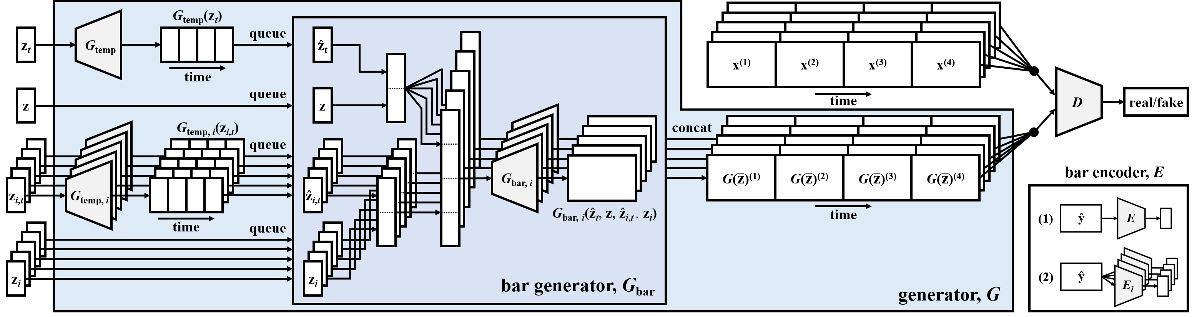
1
비평자
진짜는 1, 가짜는 0
다양한 장르 데이터를 학습시켜야 할 필요가 없다.
학습 시키는 것은 생성 모델의 의도에 부합하지 않음
[ 비평자 ]
Notes:
우선 비평자에 대한 설명입니다.
작품의 학습 모델은 그림처럼 포워딩과정을 거쳐 학습을 하게 됩니다.
비평자는 진짜 데이터와 생성자가 만든 가짜 데이터를 판별하는 역할을 수행합니다. 이떄, 데이터에 각각 라벨이 부여됩니다.
진짜 데이터의 라벨은 1로, 가짜 데이터의 라벨을 0으로 설정합니다.
이후, 지도 학습과 유사한 방식으로 데이터를 분류해냅니다. 비평자는 훈련 데이터들에서 추출한 진짜 데이터와 생성자가 생성한 가짜 데이터가 임의로 섞인 훈련 데이터셋을 분류하기 시작합니다.
이때, 비평자는 판별하는 데이터에 대해 0과 1 사이의 확률 값으로 예측하게 됩니다.
만약 데이터가 진짜에 가까울수록 1에 가까운 값이 예측됩니다.
이렇게 얻은 예측값과 사전에 부여된 라벨 값의 차이가 손실이 됩니다. 이 손실을 이용하여 생성자와 판별자 각각이 최적의 가중치를 탐색할 수 있도록 조정됩니다.

Slide 4
비평자의 정확도 검증 및 결과물 품질 검증
2
비평자 자체를 검증하는 것이 매우 어려움, 생성물에 대해 판단할 수 있는 기준을 제시하고
이에 부합함을 검증
비평자 자체를 검증하는 것이 매우 어려움, 생성물에 대해 판단할 수 있는 기준을 제시하고
이에 부합함을 검증
데이터 생성이 주 목적인 생성 모델
생성 모델이 갖는 고질적인 문제는 성능 평가의 객관성 문제 : 생성한 이미지의 품질을 평가할 수 있는 객관적인 기준을 정하는 것이 매우 어려움
정성 평가 : 사람이 직접 평가
아마존 메카니컬 터크를 사용하여 사람이 직접 평가하는 방식 : 매우 주관적이고 일관된 평가가 어려우며 모델의 문제점을 파악하는 것이 어려움
학습된 분류기를 이용 : 기존 뉴럴 네트워크를 활용해 label이 있는 데이터 셋을 사전에 학습시켜, 해당 분류기 모델에 새롭게 생성한 데이터를 넣어 분류
➔ 비평자의 작동 과정과 매우 유사
Notes:
두번쨰 ~ 말씀드리겠습니다.
작품에서 사용한 모델은 적대적 생성 신경망 모델입니다. 생성 모델은 데이터 생성이 주 목적입니다. 그렇기에 모든 생성 모델은 고질적인 문제로, 성능 평가의 객관성 문제를 갖고 있습니다. 이는 생성한 이미지의 품질을 평가할 수 있는 객관적인 기준을 정하는 것이 매우 어렵기 때문입니다.
그러나 이러한 문제 속에서도 평가를 위해 현재 사용되고 있는 방법에 대해 조사해보았습니다.
대다수가 사람이 직접 평가하는 정성 평가를 시행하고 있습니다.
예를 들면, 아마존 메카니컬 터크를 사용하여 사람이 직접 평가하는 방식입니다. 이것은 매우 주관적이고 일관된 평가가 어려우며 모델의 문제점을 파악하는 것이 힘들다는 단점이 있습니다.
또한, 학습된 분류기를 이용하는 방식이 있습니다. 기존 뉴럴 네트워크를 활용해 라벨링이 된 데이터셋을 사전에 학습시켜, 해당 분류기 모델에 새롭게 생서한 데이터를 넣어 분류하는 것입니다.
이 방식은 비평자가 작동하는 과정과 매우 유사합니다. 그렇기 떄문에 이미 분류기가 적용된다고도 볼 수 있습니다.
참조
https://brunch.co.kr/@kakao-it/162
https://ratsgo.github.io/generative%20model/2017/12/20/gan/

Slide 5
비평자의 정확도 검증 및 결과물 품질 검증
2
“그렇다면 생성 모델 성능을 어떻게 평가할 것이냐?”
객관성을 확보하기 위해 수치를 통해 정량적인 평가를 진행할 예정
music 21 모듈을 사용하여 음원에 대해 검증
Notes:
그렇다면 생성 모델의 성능을 어떻게 평가할 것이냐는 의문이 생깁니다.
객관성을 확보하기 위해 수치를 활용한 정량적인 평가를 진행할 예정입니다.
음원을 분석하여 텍스트로 변환해주는 뮤직 21 모듈을 사용하여 작곡된 결과물에 대해 검증해보고자 합니다.

Slide 6
비평자의 정확도 검증 및 결과물 품질 검증
2
트로트(Trot), 또는 뽕짝은 대한민국 음악 장르 중 하나로,
정형화된 반복적인 리듬과 펜타토닉 스케일* 음계,
그리고 한국 민요의 영향을 받은 떠는 창법이 특징인 장르이다.
또한 트로트는 미합중국의 춤곡인 폭스트로트(Foxtrot)가 트로트의 어원이며,
기존의 동양 전통 음악과 미합중국, 유럽 국가들의 다양한 음악들이 혼합하여 탄생했다.
* 펜타토닉 스케일
- 넓은 의미에서 다섯 음으로 이루어진 스케일
- 좁은 의미에서, 장음계의 1,2,3,5,6 음으로 이루어진 스케일
Notes:
평가요소로 선정할 트로트 특징을 찾기 위해 트로트 정의를 살펴보겠습니다.
트로트 또는 뽕짝은 대한민국 음악 장르 중 하나로, 정형화된 반복적인 리듬과 펜타토닉 스케일 음계, 그리고~
정의에서 찾을 수 있는 특징은
반복적인 리듬과 펜타토닉 스케일 음계입니다.
반복적인 리듬같은 경우는, 너무 다양한 종류가 있기 때문에 수치로 분석하는 것이 어렵다고 판단했습니다.
펜타토닉 스케일은 의미적으로 넓은 의미에서 다섯 음으로 이루어진 스케일이라고 하기 때문에, 수치로 분석하는것이 가능하다고 판단하여 분석 요소로 선정하였습니다.

Slide 7
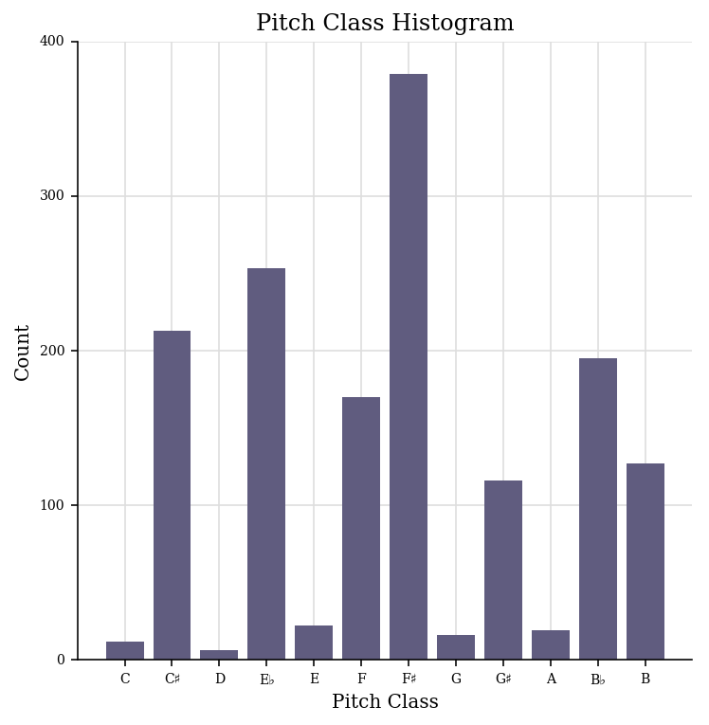
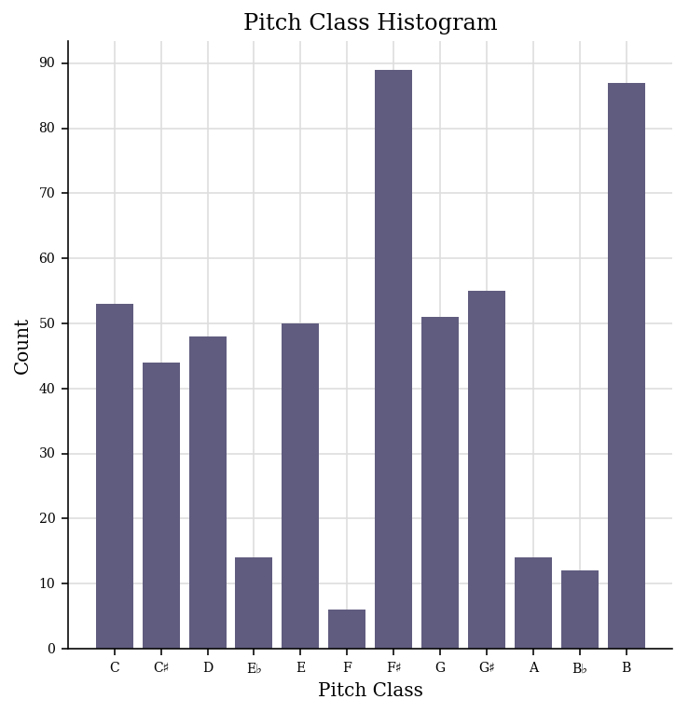
비평자의 정확도 검증 및 결과물 품질 검증
2
＇사랑의 트위스트’ 음계 그래프
결과물 음계 그래프
F/F#, Bb/B, E, C, G
F/F#, Bb/B, C/C#, G/G#, E/Eb
Notes:
뮤즈 21 모듈을 통해 추출한 음계 그래프 입니다.
왼쪽 그림은 훈련 데이터 중 하낭니 사랑의 트위스트의 음계 그래프 입니다.
확인해보시면, 에프, 삐, 이, 씨, 지 이렇게 5 음계가 두드러지게 사용되고 있음을 보실 수 있습니다.
오른쪽 그래프는 인공지능이 작곡한 결과물에서 추출한 그래프입니다.
오른쪽 그래프 또한, 에프, 삐, 씨, 지,이와 같은 음계들이 두드러짐으 확인할 수 있습니다.
이를 통해 트로트 요소를 충족시킨다고 판단할 수 있습니다.

Slide 8
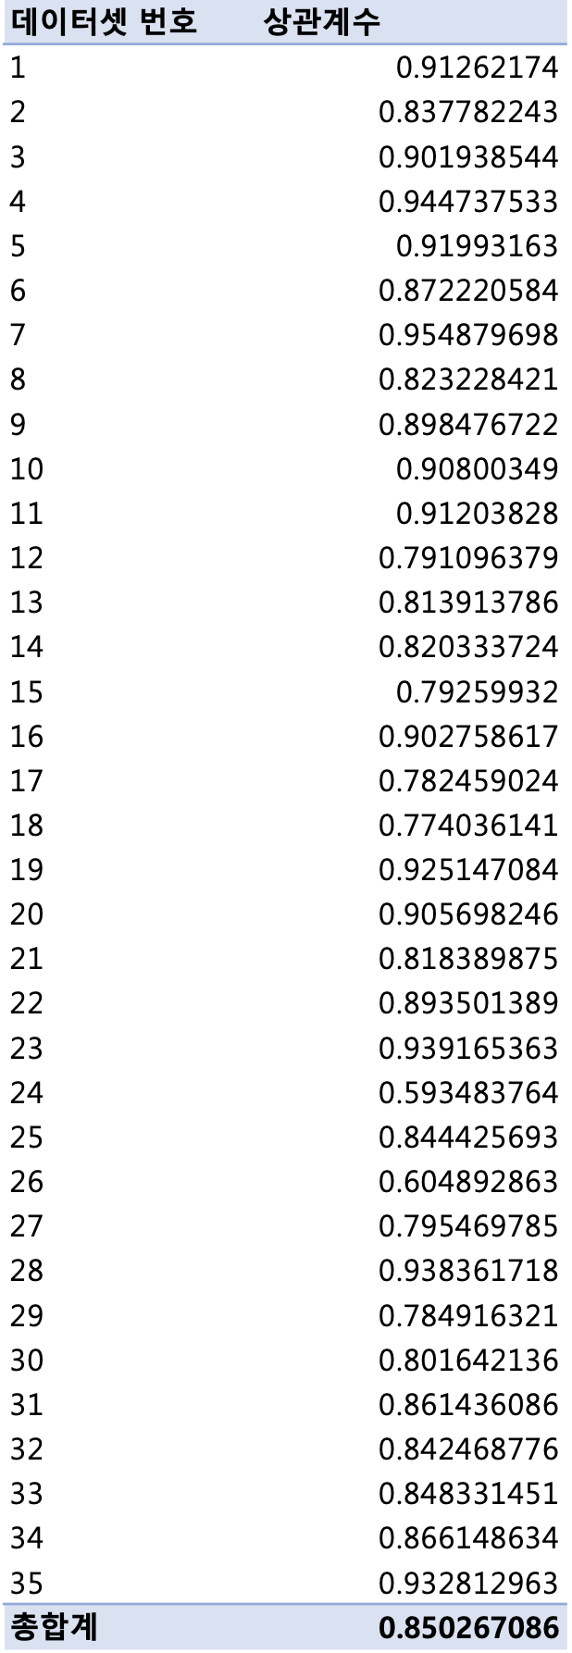
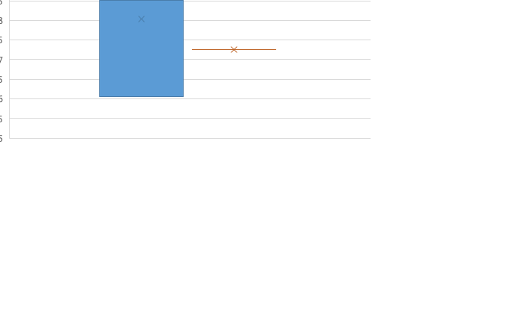
비평자의 정확도 검증 및 결과물 품질 검증
2
<기계 학습을 이용한 내용 기반의 음악 장르 분류> 논문에서, 장르 분류를 할 때 선택한 feature set 항목을 기준으로, 통계
통계에서 제시하는 범위 안에 들었다면, 합격
상관 계수
두 변수 사이의 연관성을 확률로 나타내는 값
1에 가까울수록 두 변수의 관계는 연관성이 높다
음악에서 음들 사이의 연관성을 표현
평균 0.8503
최대 0.9549
최소 0.6049
결과물 0.7248
Notes:
두번째 평가 요소는 상관 계수입니다.
이 수치 또한, 뮤즈21 모듈에서 계산할 수 있는 값 중 하나입니다.
상관계수는 두 변수 사이의 연관성을 나타내는 값입니다. 1에 가까울 수록 두 변수의 관계는 연관성이 높다고 해석할 수 있습니다.
음악에서는 상관계수를 통해 음들의 연관성을 표현할 수 있습니다.
훈련 데이터들의 상관계수를 모두 구해보니 오른쪽 표와 같이 나옵니다.
훈련데이터들의 평균 상관계수값은 0.8503이고, 최댓값은 0.9549, 최소값은 0.6049 입니다.
앞에서 분석한 결과물의 상관계수를 구해보면, 0.7248을 얻을 수 있습니다. 왼쪽 그래프에서 파란색 막대는 훈련데이터의 최대, 최소 값을 보여주고 있습니다. 오른쪽 주황색 막대는 결과물의 값을 보여주고 있습니다.
결과물의 상관계수값이 범주 안에 있음을 확인할 수 있고, 음들의 연관성은 높다고 판단할 수 있습니다.

Slide 9
3
데이터 구성 방식
적대적 생성 신경망(GAN)은 진짜 데이터로만 구성된 훈련 데이터가 필요하다
→ 다른 장르의 데이터를 주입할 필요가 없음
가짜 데이터의 역할은 생성 데이터가 수행
전처리 과정 추가 : mp3에서 midi로 변환되는 과정에 차이가 발생, 차이를 보정해주기 위해 옥타브 조절해주어야 함
후처리 과정 추가 : 생성된 후, 원하는 악기로 악보가 연주되기 위해 악기가 요구하는 옥타브 범위로 조정해야함
사랑의배터리 mp3 추출
사랑의배터리 mp3->midi 변환
Notes:
세번째로 데이터 구성방식입니다.
심사평에서 다양한 장르 데이터를 통해 품질을 높여야한다고 말씀해주셨습니다.
그러나, 갠은 진짜 데이터로만 구성된 훈련데이터가 필요합니다. 즉, 다른 장르의 데이터를 주입할 필요가 없습니다. 가짜 데이터의 역할을 생성 데이터가 수행하기 떄문입니다. 이 부분에 대해서는 앞서 설명한 비평자의 훈련과정을 통해 보충 설명될 수 있습니다.
데이터 구성을 개선하기 위해 데이터 전처리 과정을 추가하였습니다.mp3에서 midi로 변환되는 과정에서 압축손실로 인해 차이가 발생합니다.이 차이를 보정해주기 위해 의도적으로 옥타브를 조절해주어야했습니다.
얼마나 차이가 나는지 한번 들어보겟습니다
mp3로 추출한 곡을 midi로 변환한 곡입니다.
피아노 소리가 일부 뭉개지거나, 급격하게 옥타브가 떨어지는 음들이 발생합니다. 이를 위해 옥타브를 조절해줍니다. 또한 차이가 발생햇다고 하지만 노래의 특징적인 면에서 크게 차이가 나지 않기 때문에 전처리 보정을 통해 보완할 수 있었습니다.
또한, 후처리 과정을 추가하였습니다.
인공지능으로 곡이 생성된 후, midi 파일로 다운로드가 가능하기 때문에 원하는 악기로 원하는 파트를 지정할 수 있습니다.
이때, 악기마다 요구하는 연주 가능한 음들의 범위가 제각각 이기 떄문에 옥타브 범위를 조정하는 후처리 작업이 필요합니다.

Slide 10
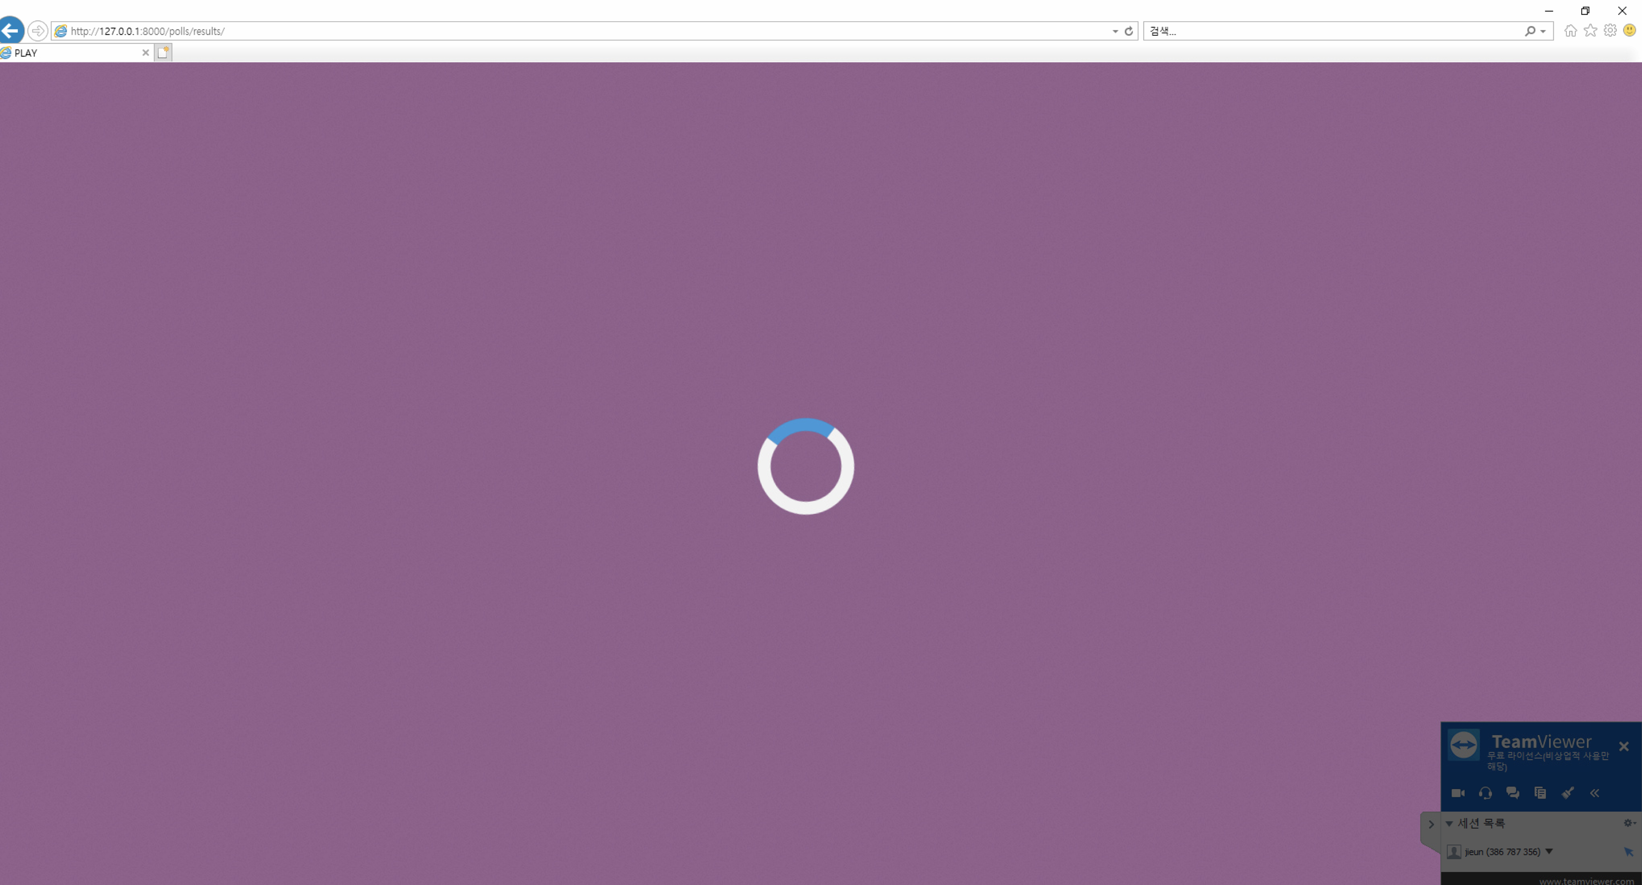
4
추가적인 수정사항
웹페이지에서 음원 [생성] 버튼을 클릭한 후 사용자가 대기하게 되면, 로딩 중이라는 것을 인식할 수 있도록 로딩 화면을 구성
Notes:
지난 발표 당시 제시해주신 의견 중 하나인 로딩화면입니다. 웹페이지 서비스로 구현할 떄, 음원 생성 과정에서 사용자가 대기하게 된다면 사용자가 로딩 중이라는 것을 인식할 수 있도록 화면 구성을 수정하였습니다.

Slide 11
4
추가적인 수정사항
훈련 파라미터들을 조정
batch_size 32 → 64
epoch 10000
generator learning_rate 0.001 → 0.0008
discriminator learning_rate 0.001 → 0.0007
z_dim 32 → 1800
비평자의 학습률과 생성자의 학습률 모두 낮추었음
비평자가 더 강력하게 역할을 수행할 수 있도록 생성자보다 비평자의 학습률을 더 낮춤
데이터 전처리 과정에서, midi 파일로 변환되었을 때 제대로 인식되지 못하는 음들이 존재 → 보통 4~7 옥타브의 음들이 사용되기에 3이하 옥타브의 음들을 의도적으로 2~3 옥타브를 더하여 조정함
Notes:
비평자의 품질으 올리기 위해 고려한 방법으로, 모델 훈련할때 사용하는 파라미터들으 조정하였습니다.
배치 사이즈를 늘렸고, z_dim이라고 표기한 네트워크 신경망에 들어가는 데이터들의 크기를 늘렸습니다.
생성자와 비평자의 학습률을 조정하였는데요. 기존 값보다 더 작은 값으로 조정하여 보다 최적의 가중치를 찾을 수 있도록 하였습니다.
더불어 비평자가 더 강력하게 역할을 수행할 수 있도록 생성자보다 비평자의 학습률을 더 낮게 조정하였스빈다.
앞서 설명한 데이터 전처리 과정을 덧붙이자면, midi 파일로 변환되었을 때 제대로 인식되지 못하는 음들이 존재합니다. 보통 트로트 음원을 구성하는 음ㄷ르은 4~7 옥타브 음들이 사용되기 때문에
3 이하 옥타브의 음들을 의도적으로 2~3 옥타브를 더하여 조정하였습니다.

Slide 12
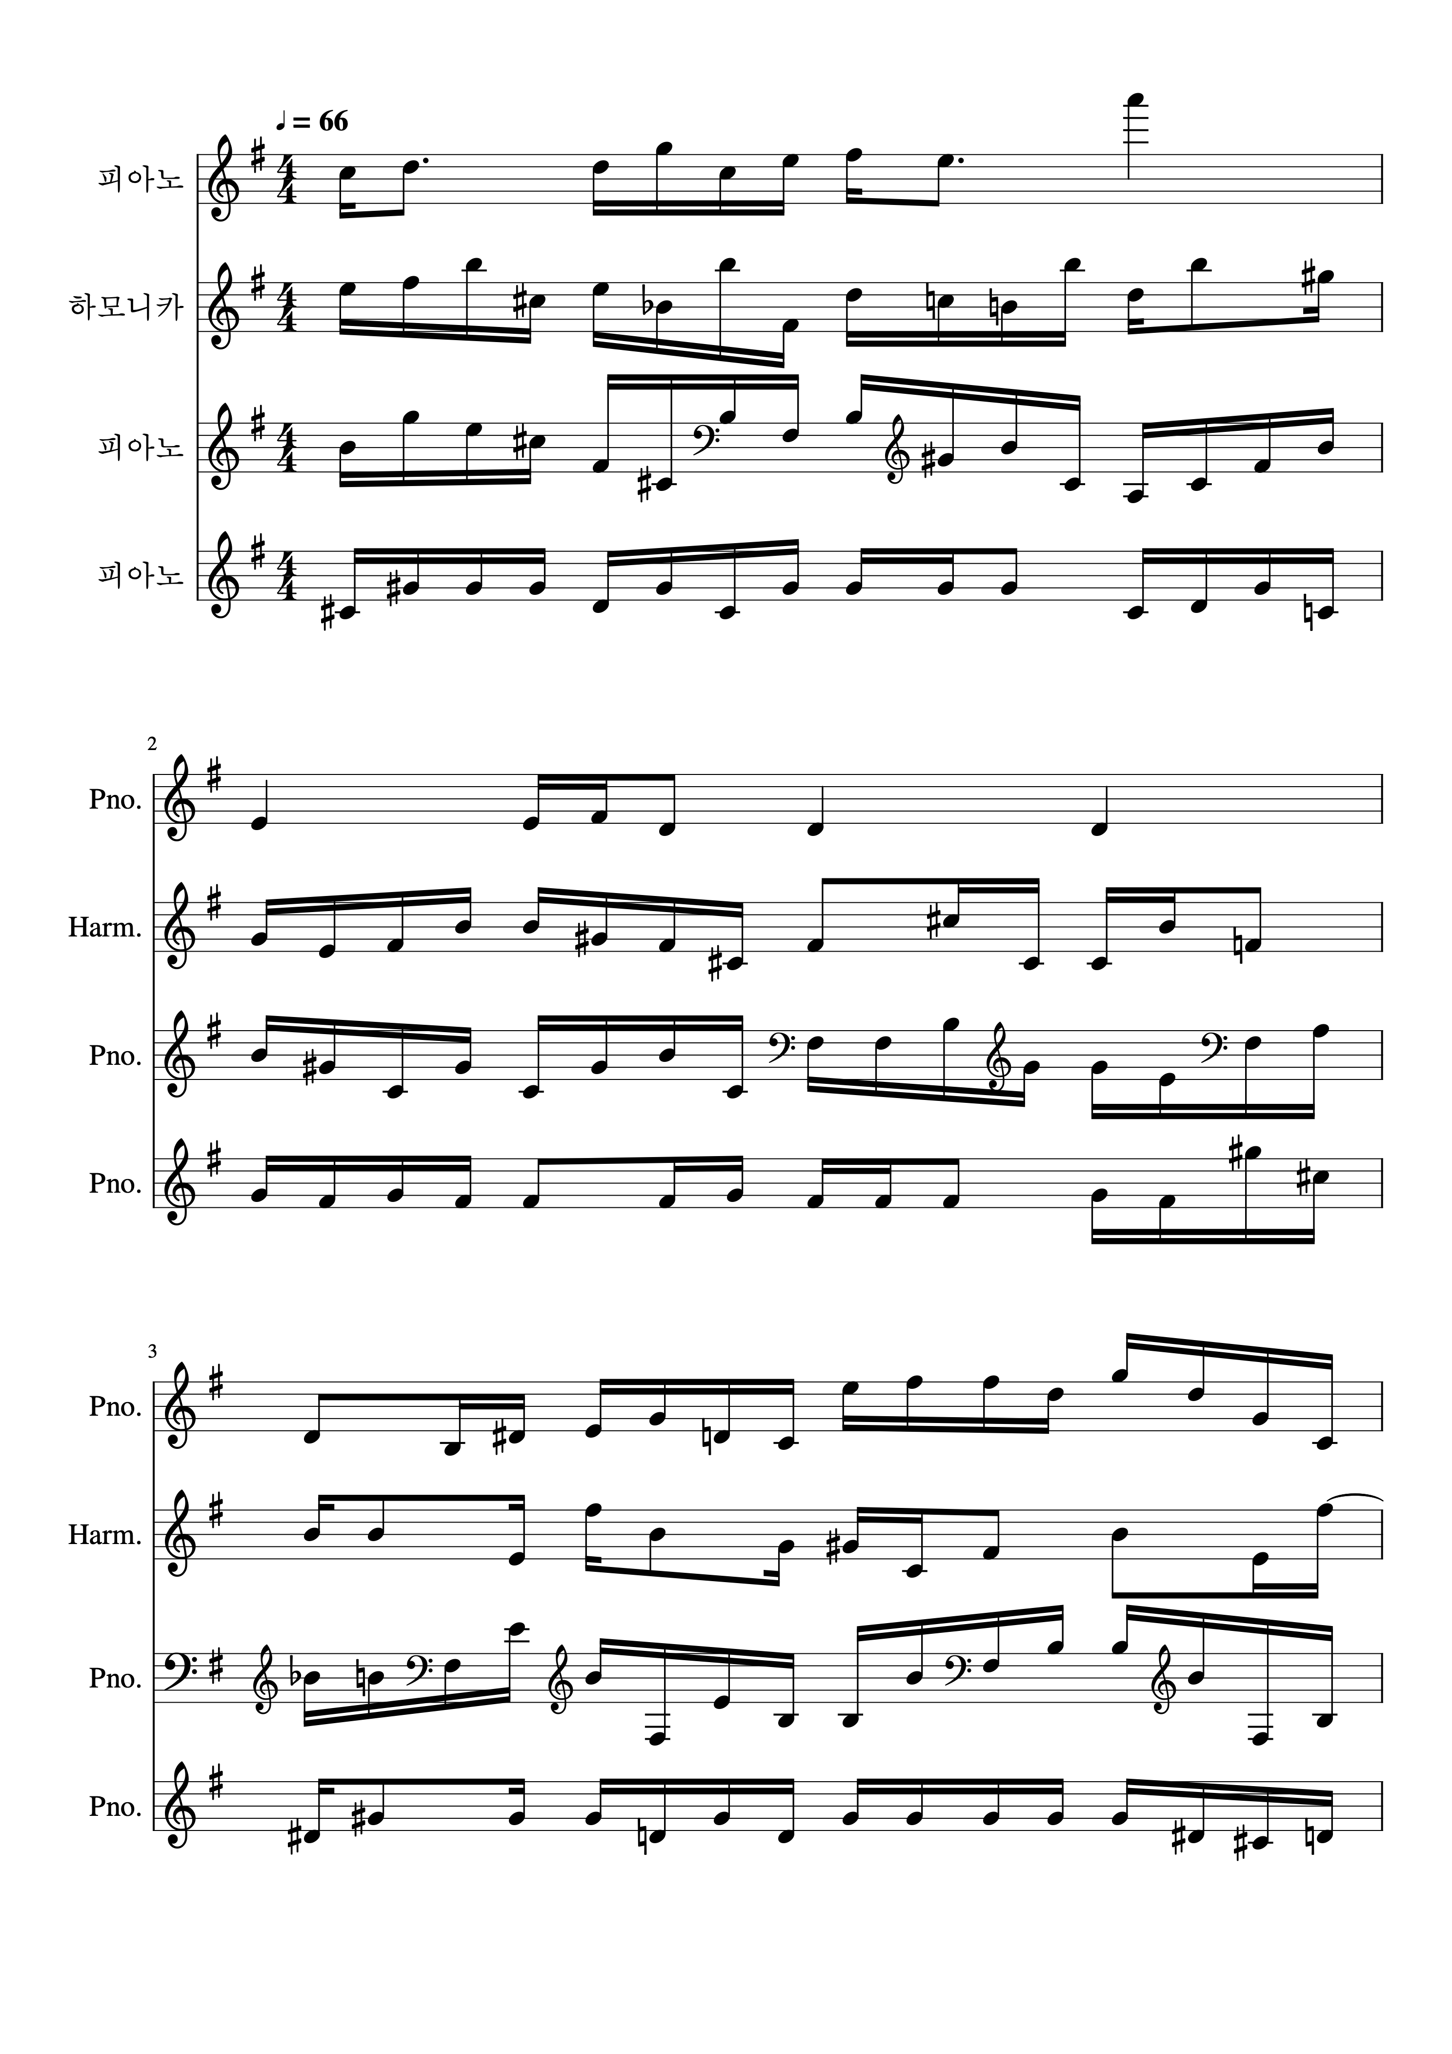
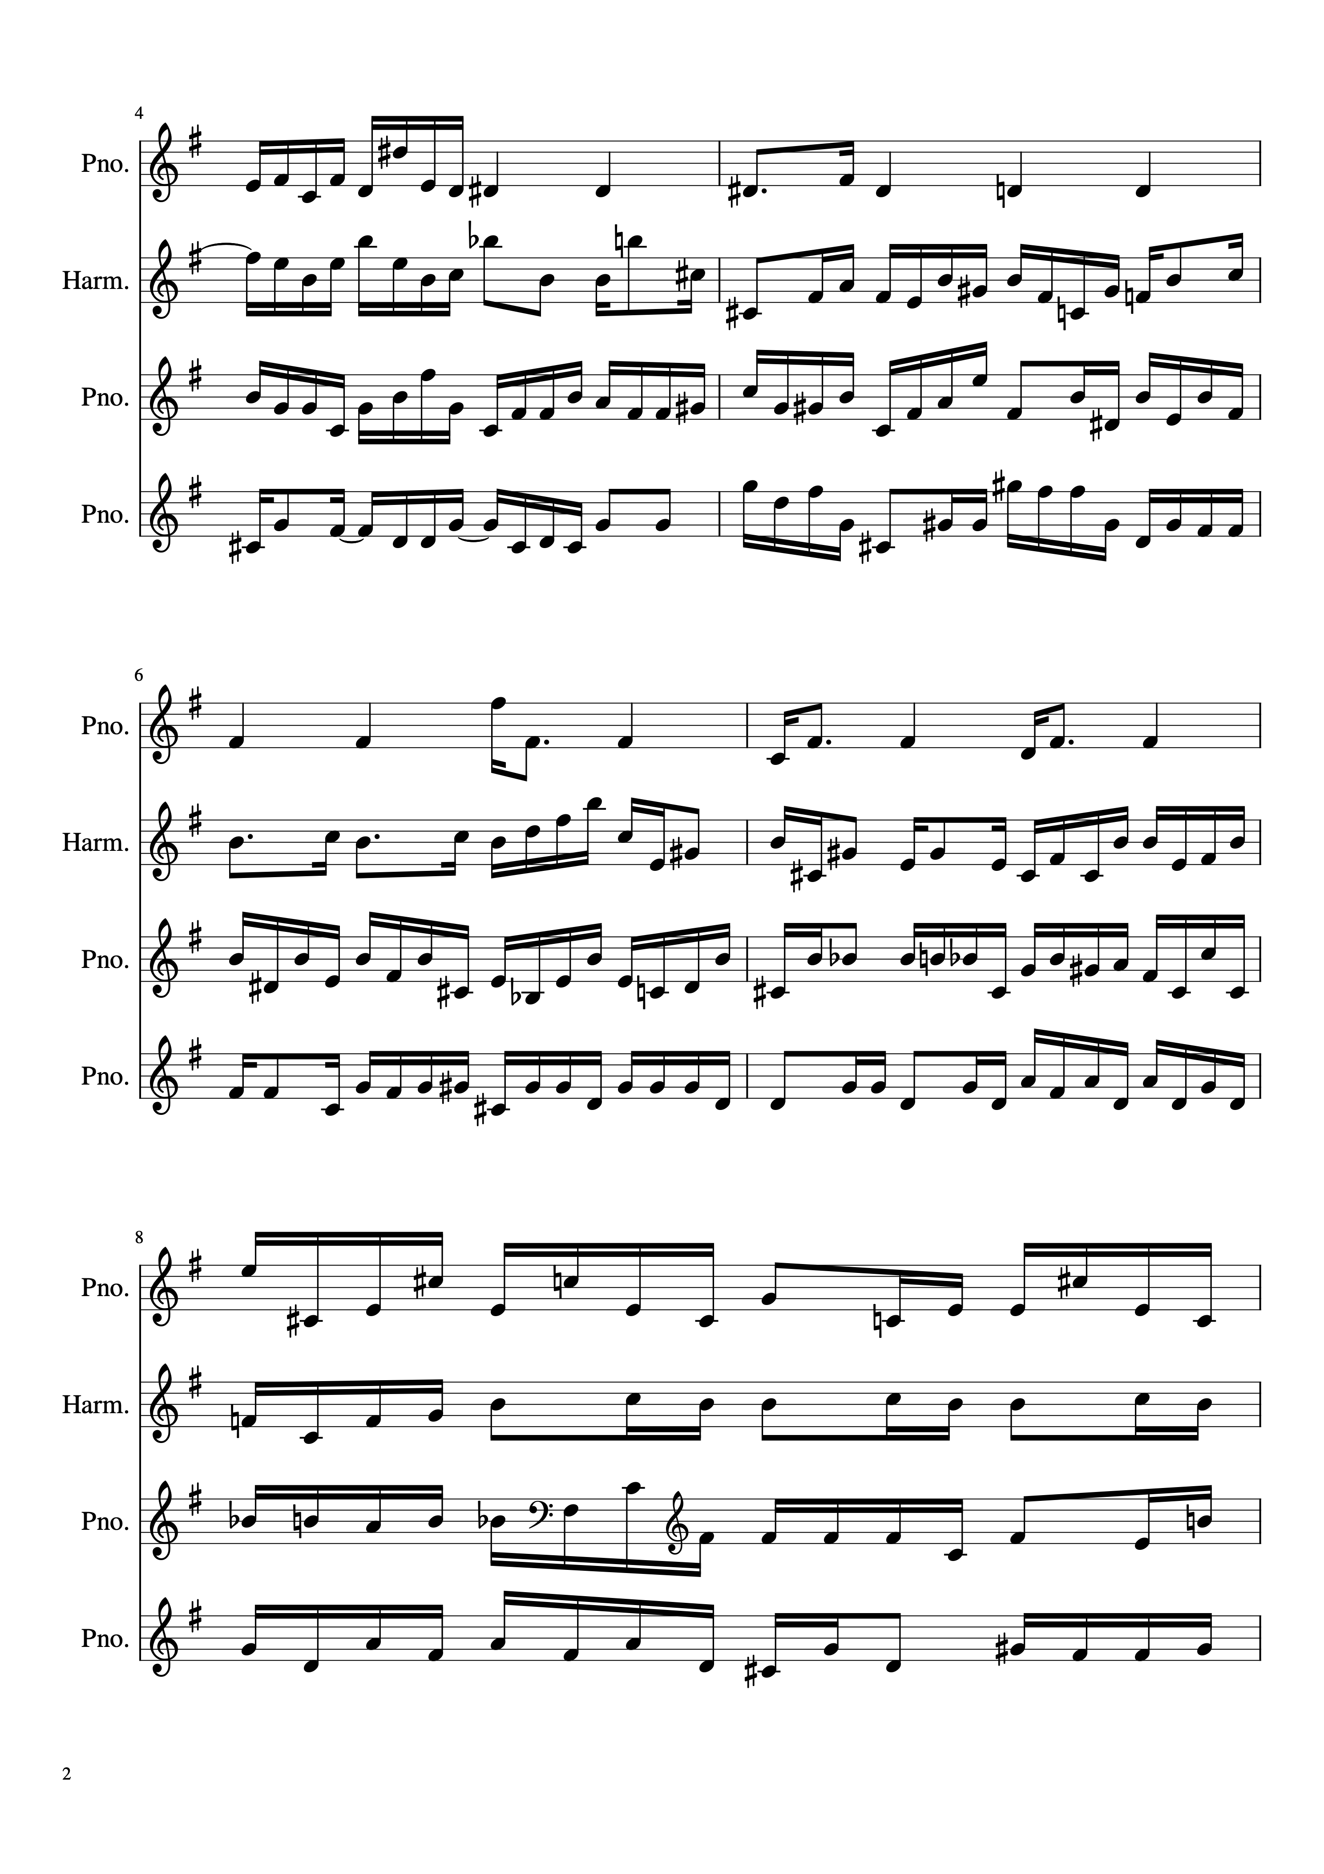
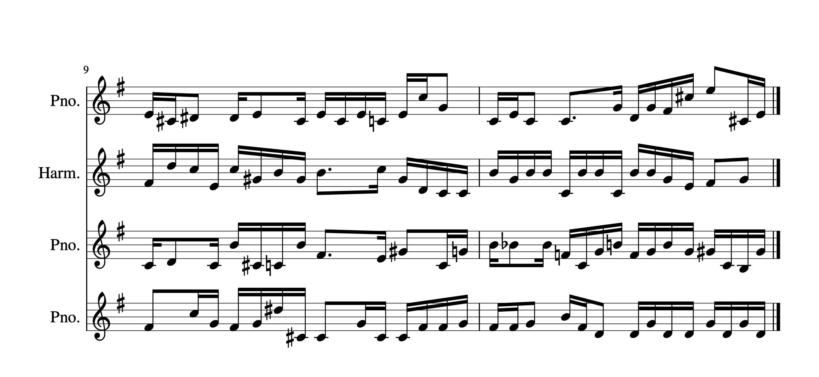
결과물
트럼펫
피아노 3단과 트럼펫으로 연주
Notes:
앞서 설명한 수정사항들을 통해 결과물의 품질을 올려보았습니다. 해당 결과물은 앞서 검증에서 활용된 음원과 동일합니다.
반복적인 리듬이 사용되고, 펜타토닉 스케일을 가진 결과물입니다.
피아노 3단과 트럼펫으로 연주되는 음원 들어보겠습니다.

Slide 13
Q&A
감사합니다
Notes:
감사합니다.

